Slide 1
1
UNIVERSIDAD DE LAS FUERZAS ARMADAS – ESPE
DEPARTAMENTO DE CIENCIAS DE LA VIDA Y DE LA AGRICULTURA
CARRERA DE INGENIERÍA EN BIOTECNOLOGÍA
“Obtención de Colágeno Hidrolizado Mediante la Reacción Enzimática con Bromelina sobre Gelatina”
Elaborado por:
Evelyn M. Ramos
Director del Proyecto:
Luis E. Trujillo, PhD.
Sangolquí - 2022

Slide 2
CONTENIDO
2
INTRODUCCIÓN
OBJETIVOS
Hipótesis
METODOLOGÍA
Resultados Y discusión
Conclusiones y recomendaciones

Slide 3
CONTENIDO
3
INTRODUCCIÓN
OBJETIVOS
Hipótesis
METODOLOGÍA
Resultados Y discusión
Conclusiones y recomendaciones

Slide 4
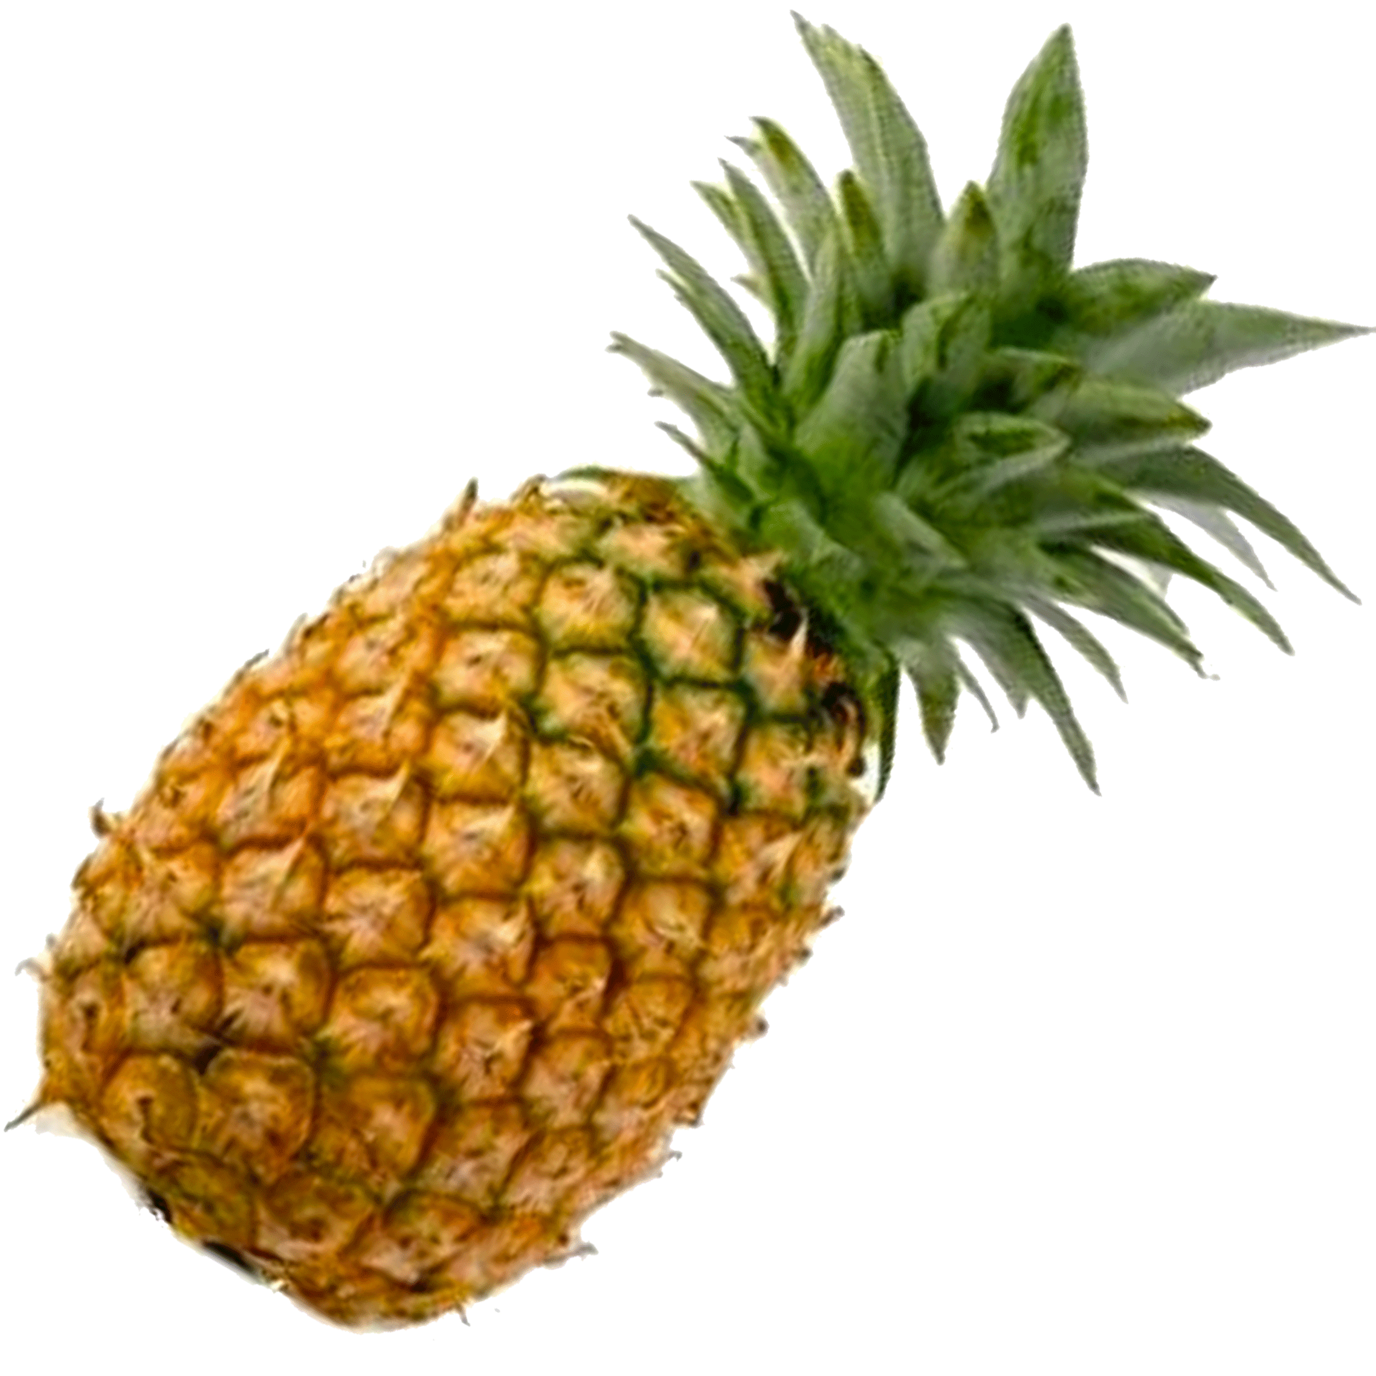
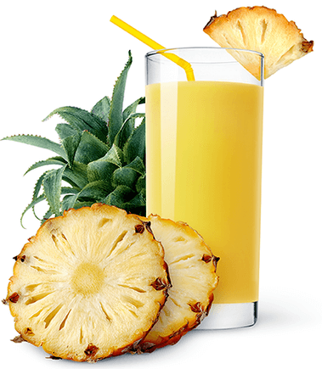
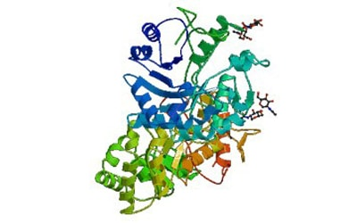
INTRODUCCIÓN
4
Bromelina
CARACTERÍSTICAS
Alta especificidad por el sustrato.
Poseen efecto catalizador.
Influyen únicamente en su velocidad.
Eficaces en pequeñas cantidades.
Tienen la capacidad de intervenir nuevamente, pues no se consumen a lo largo de la reacción.
Figura 1. Ananas comosus L. (PPFAM, 2008)
ENZIMA
¿Qué es una enzima?

Slide 5
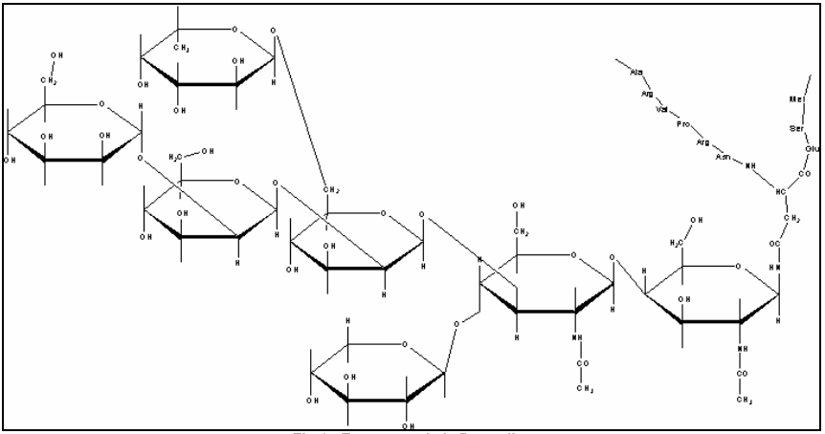
INTRODUCCIÓN
5
Yasuda, Takanashi y Murashi
Polvo
33000 Da
Blanco
5-8
Agua
Bromelina
1200 GDU/g
25 °C
Figura 2. Composición química de la molécula de bromelina (Puebla, 1979).
70 °C
Propiedades físicas y químicas

Slide 6
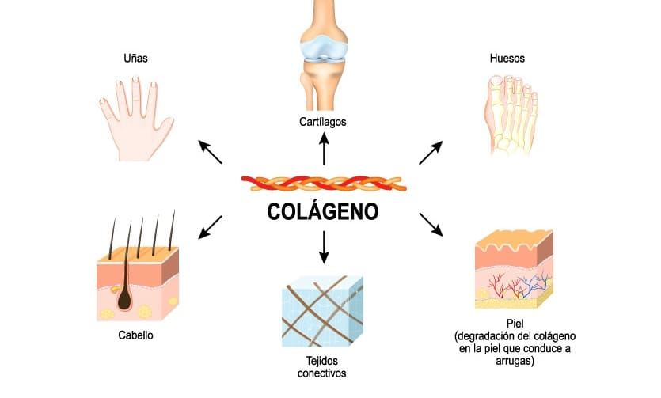
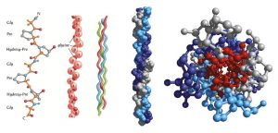
INTRODUCCIÓN
6
SUSTRATO
Colágeno
Figura 3. Distribución del colágeno en el cuerpo humano (Colnatur, 2018)
Figura 4. Estructura de la molécula de colágeno(Dávila y Martín, 2016)
Highberger y Schmitt

Slide 7
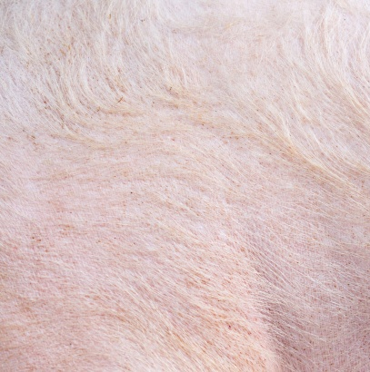
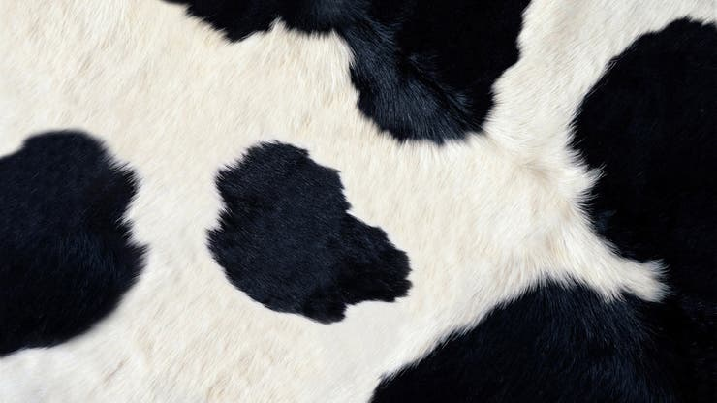
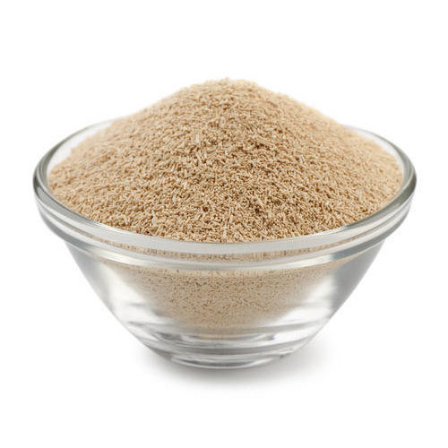
INTRODUCCIÓN
7
SUSTRATO
98% proteína proveniente
del colágeno
2% sales minerales
Gelatina
Figura 5. Composición de gelatina(Prodegel, 2017).

Slide 8
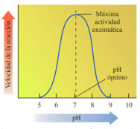
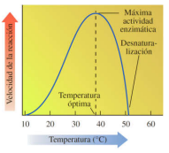
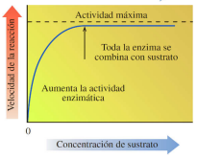
INTRODUCCIÓN
8
REACCIÓN ENZIMÁTICA
S: Gelatina
Complejo enzima-sustrato
P: Colágeno hidrolizado
E: Bromelina
E: Bromelina
Figura 6. Mecanismo de reacción enzimática (NHGRI, 2014).
Figura 6. Mecanismo de reacción enzimática (NHGRI, 2014).
Figura 7. Factores que influyen en la actividad enzimática (Timberlake, 2013).

Slide 9
CONTENIDO
9
INTRODUCCIÓN
OBJETIVOS
Hipótesis
METODOLOGÍA
Resultados Y discusión
Conclusiones y recomendaciones

Slide 10
OBJETIVOS
10
OBJETIVO GENERAL
Obtener colágeno hidrolizado mediante la reacción enzimática con bromelina sobre gelatina.

Slide 11
OBJETIVOS
11
OBJETIVOS ESPECÍFICOS
Evaluar las condiciones óptimas para la hidrólisis de colágeno con bromelina sobre gelatina, que permita estandarizar un protocolo consistente, repetible y escalable.
Determinar la calidad de colágeno hidrolizado mediante electroforesis en gel de poliacrilamida (SDS-PAGE).
Cuantificar por el método de Bradford la cantidad de proteína presente en el colágeno hidrolizado.

Slide 12
CONTENIDO
12
INTRODUCCIÓN
OBJETIVOS
Hipótesis
METODOLOGÍA
Resultados Y discusión
Conclusiones y recomendaciones

Slide 13
HIPÓTESIS
13
Se obtiene colágeno hidrolizado mediante la reacción enzimática con bromelina sobre gelatina.

Slide 14
CONTENIDO
14
INTRODUCCIÓN
OBJETIVOS
Hipótesis
METODOLOGÍA
Resultados Y discusión
Conclusiones y recomendaciones

Slide 15
METODOLOGÍA
15

Slide 16
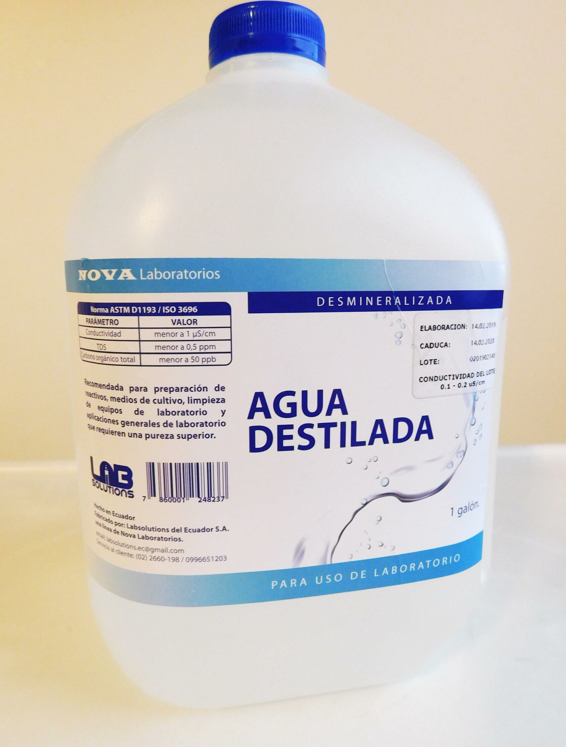
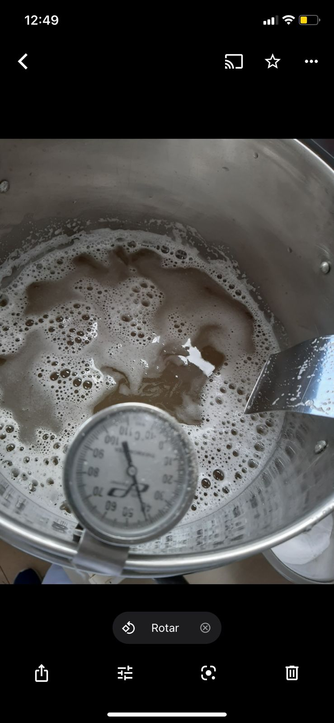
METODOLOGÍA
16
Condiciones de Hidrólisis de Colágeno con Bromelina
5.25g
Tabla 1 Matriz de la denotación y valores para cada unidad experimental
Concentración de bromelina (M) | Tiempo (h) | pH | Variable de respuesta
0.1 | 1 | 5.58 | Grado de hidrólisis (GH)
0.25 | 2 | 6.10
0.5 | 3 | 7
69.75L
$$DH= \frac{h}{h_{Total}}∗100$$
Olor
Color
Consistencia
37°C
Características organolépticas

Slide 17
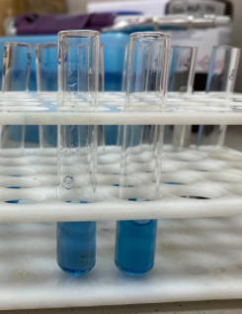
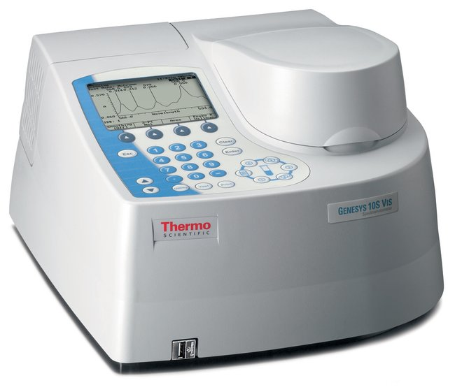
METODOLOGÍA
17
Cuantificación de Proteína Mediante el Método de Bradford
200uL de reactivo de Bradford
Figura 9. Dilución 1:1 muestra-NaCl
Figura 8. Curva estándar de BSA en buffer de NaCl 0.15M
595 nm
Figura 10. Espectofotómetro Thermo scientific

Slide 18
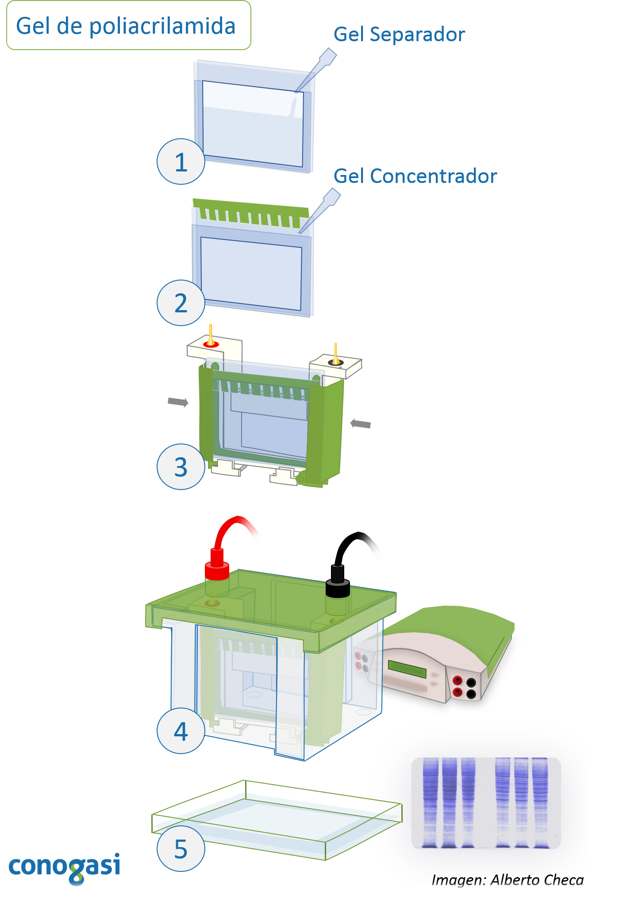
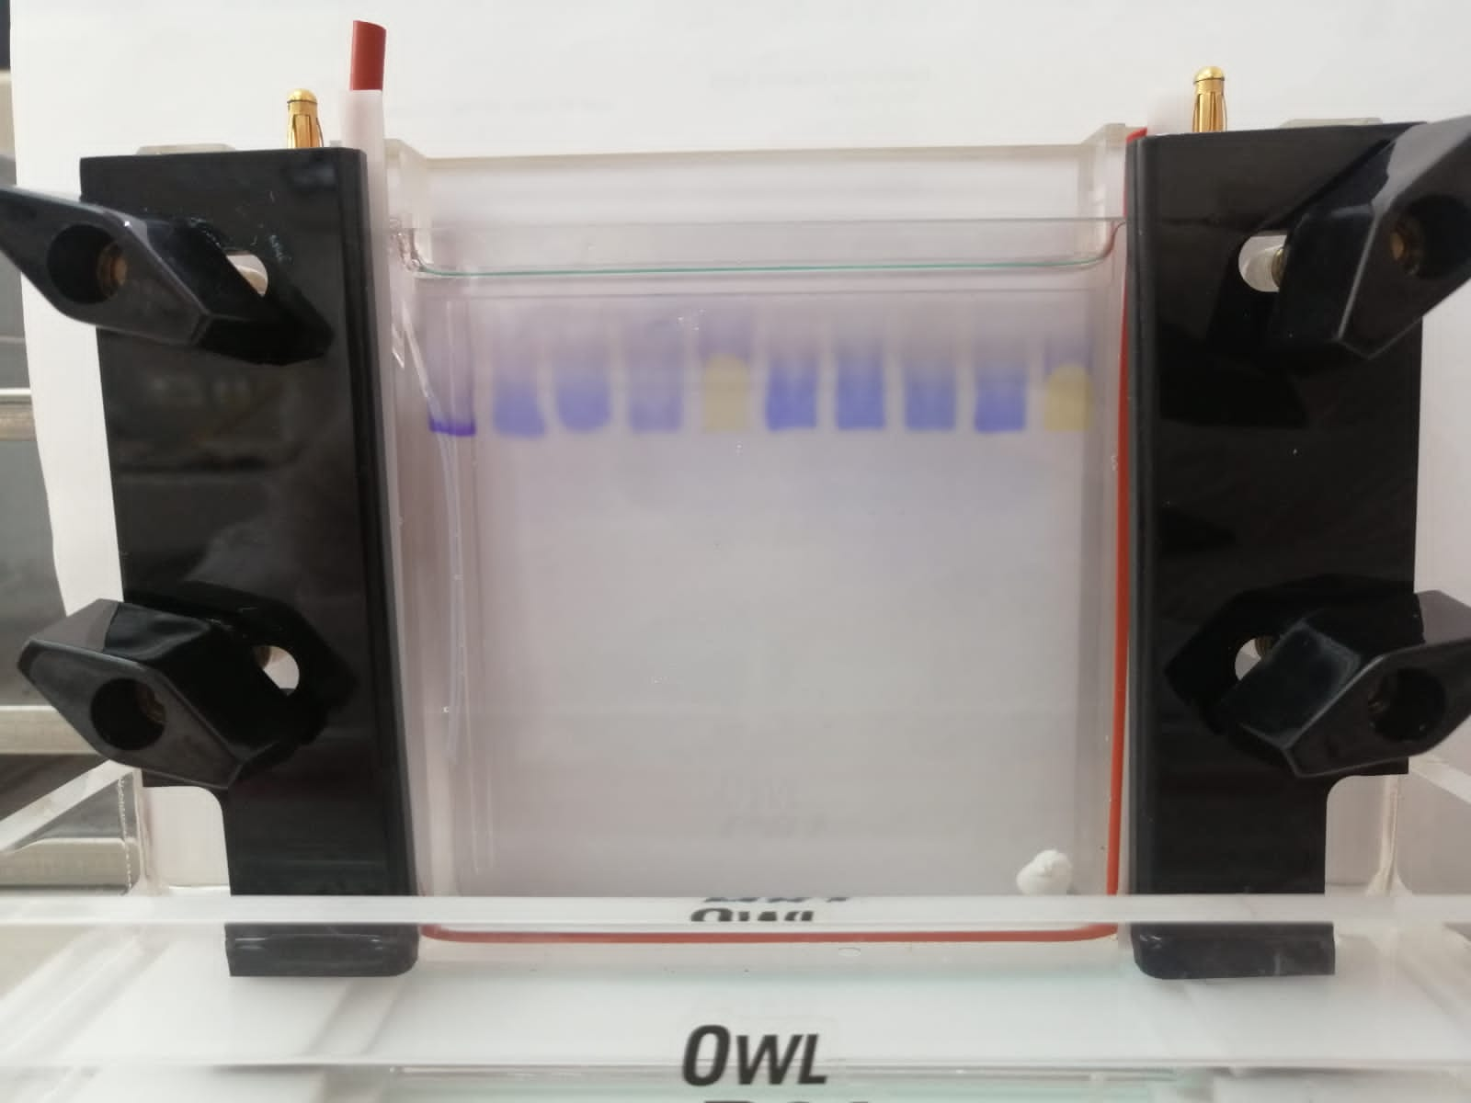
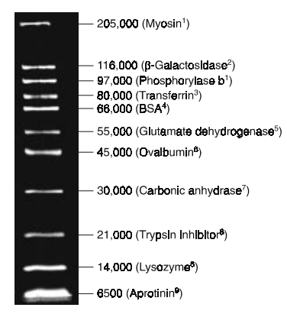
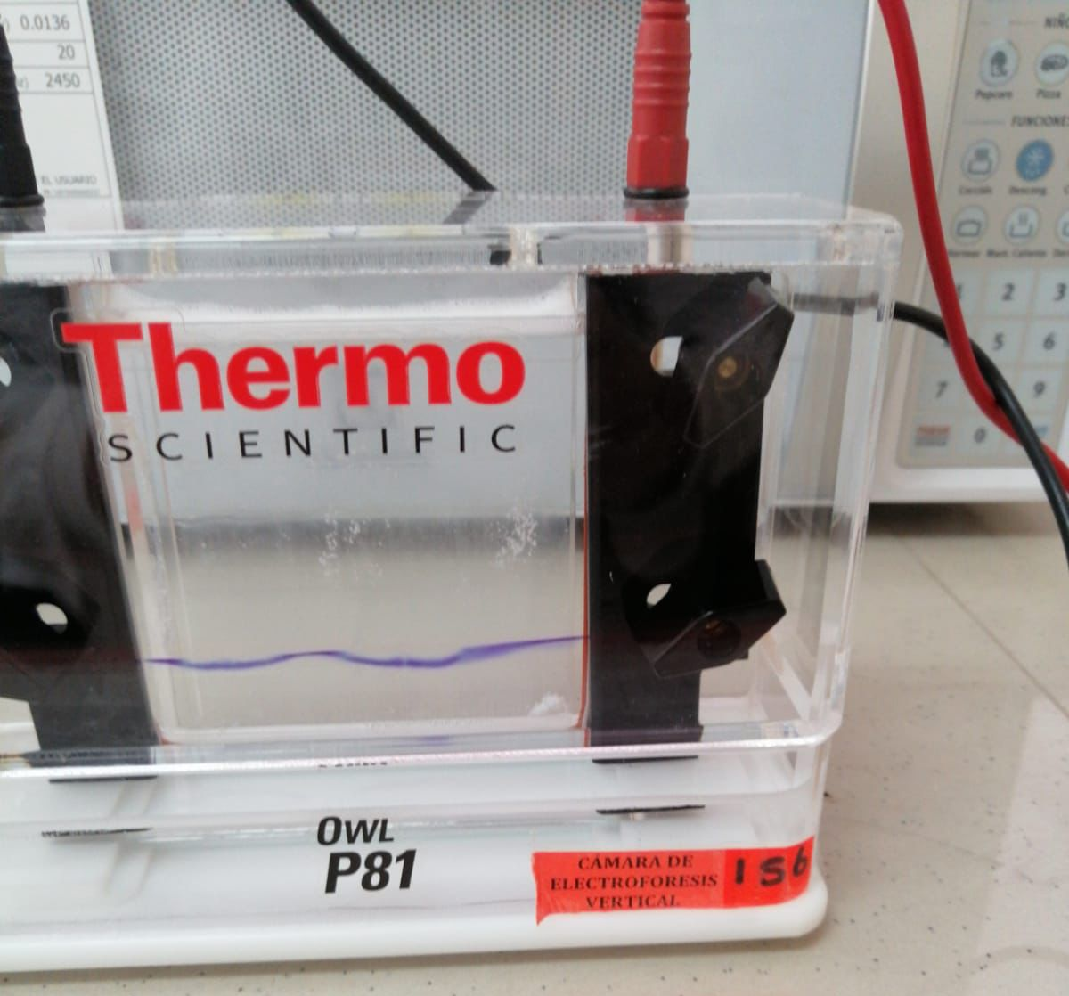
METODOLOGÍA
18
Análisis de Electroforesis en Gel de Poliacrilamida SDS-PAGE
15%
5%
150v y 100mA
Figura 13. Marcador molecular REF P6649 de
Molecular Probes by life technologies
<
Figura 12. Cámara de electroforesis Thermo scientific
Figura 11. Esquema de electroforesis en Gel de poliacrilamida

Slide 19
CONTENIDO
19
INTRODUCCIÓN
OBJETIVOS
Hipótesis
METODOLOGÍA
Resultados Y discusión
Conclusiones y recomendaciones

Slide 20
RESULTADOS Y DISCUSIÓN
20
Hidrólisis de Colágeno con Bromelina
Tabla 2
Tratamiento de colágeno hidrolizado con mejor grado de hidrólisis
Tratamientos | GH 1 % | GH 2 % | Promedio % | Características Organolépticas
 |  |  |  | Olor | Viscosidad | Color
M3T3P2 | 13.59 | 13.78 | 13.685 | + | -- | Amarillo claro
Pandia (2011): GH de 15%
Mejor capacidad de retención de agua
Mayor grado de hidrólisis
Solubilidad de nitrógeno
Camacho(2007) ayuda en la capacidad emulsificante, siento este GH de 10.5%

Slide 21
RESULTADOS Y DISCUSIÓN
21
Tabla 3 Análisis de varianza de los tratamientos y sus interacciones entre los factores
Origen de las variaciones | Suma de cuadrados | Grados de libertad | Promedio de los cuadrados | F | Probabilidad | Valor crítico para F
Tratamientos | 1223.151933 | 26 | 47.04430513 | 7335.81426 | 7.73467E-46 | 1.912621959
Concentración | 1198.646878 | 2 | 599.3234389 | 93454.9977 | 1.43062E-52 | 3.354130829
Tiempo | 2.61 | 2 | 1.306938889 | 203.796419 | 5.12031E-17 | 3.354130829
CB/TR | 0.56 | 4 | 0.140986111 | 21.984551 | 3.64185E-08 | 2.727765306
PH | 7.525477778 | 2 | 3.762738889 | 586.739532 | 5.65098E-23 | 3.354130829
CB/PH | 11.14044444 | 4 | 2.785111111 | 434.293965 | 4.46921E-24 | 2.727765306
TR/PH | 0.549644444 | 4 | 0.137411111 | 21.4270863 | 4.71817E-08 | 2.727765306
CTP | 2.11 | 8 | 0.263958333 | 41.1601213 | 3.71491E-13 | 2.305313177
Error | 0.17315 | 27 | 0.006412963
Total | 1223.325083 | 53
pH de 6.10, concentración de bromelina 0.5M y 3h en el tiempo de reacción.
Existe diferencia significativa (p<0.05) tanto en nuestra variable respuesta GH y la dependencia que existe entre las variables.

Slide 22
22

Slide 23
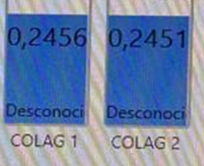
RESULTADOS Y DISCUSIÓN
23
Caracterización del colágeno hidrolizado
Método de Bradford
0.1943mg/mL 0.1941mg/mL
Figura 14. Resultados de las absorbancias de Bradford para la dilución 1 y 2 del colágeno hidrolizado
Figura 8. Curva estándar de BSA en buffer de NaCl 0.15M

Slide 24
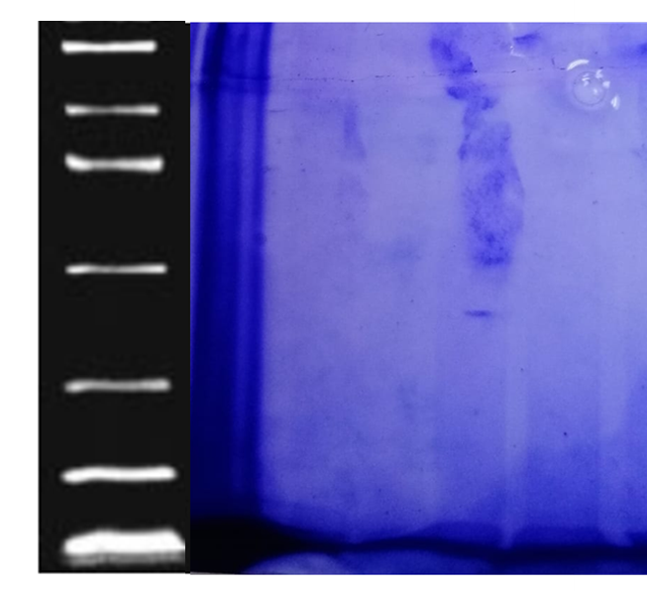
RESULTADOS Y DISCUSIÓN
24
Caracterización del colágeno hidrolizado
Electroforesis SDS- PAGE
Colágeno: 100 kDa
66 000 _
55 000 _
45 000 _
30 000 _
21 000 _
14 000 _
6500 _
Figura 15. Resultado SDS PAGE de colágeno hidrolizado
(Gorgieva y Kokol, 2011).
(Rabotyagova y Cebe, 2008).

Slide 25
CONTENIDO
25
INTRODUCCIÓN
OBJETIVOS
Hipótesis
METODOLOGÍA
Resultados Y discusión
Conclusiones y recomendaciones

Slide 26
CONCLUSIONES
26
Se observó que la hidrólisis enzimática con bromelina, se desarrolla de forma eficiente, cuando la temperatura de 37°C permanece constante, el pH del medio es básico 6.10, la concentración de enzima es 0.5M y se requieren 3h de tiempo de reacción; como resultado se obtiene un grado de hidrólisis de 13.685%, que se encuentra dentro del rango aceptable y lo que indica que el colágeno fue hidrolizado por la enzima bromelina, y sus propiedades organolépticas fueron de color amarillo claro, ausencia de viscosidad y sin cambio de olor.
El análisis estadístico demostró que la concentración de bromelina representa la variable más relevante dentro del proceso de hidrólisis, sin embargo, tanto ese como los otros dos factores influyen directamente en la obtención de la proteína hidrolizada.
La cuantificación de proteína obtenida después de la hidrólisis fue mediante el método de Bradford del cual se obtuvo el valor de 0.1942mg/mL en base a la curva de calibración de BSA.
Se determinó mediante la tinción de SDS PAGE que el peso del colágeno hidrolizado que se obtuvo con el tratamiento en óptimas condiciones fue de 6500 Da.

Slide 27
RECOMENDACIONES
27
Analizar diversos factores que podrían analizarse serían: capacidad de absorber grasas, capacidad absorción de agua, solubilidad y capacidad espumante, las cuales se presentarían también como variables respuesta antes nuestra variable de estudio.
Posterior a la experimentación y análisis de bibliografía se observó que podía ser tomada en cuenta la temperatura como un cuarto factor que pueden comprobarse si tiene significancia en el grado de hidrólisis
Para obtener otro tipo de caracterización, posterior a la hidrólisis de colágeno y se prende corroborar la presencia de los resultados obtenidos, se recomienda utilizar otra técnica molecular, por ejemplo, cromatografía líquida de alta eficiencia (HPLC)
Realizar un estudio posterior con respecto a la inactivación de la enzima, ya que es necesario tomar en cuenta que en mayores cantidades, la enzima como tal no es amigable con nuestro organismo.

Slide 28
AGRADECIMIENTOS
28
Luis E. Trujillo, PhD.
Director del trabajo de titulación
Ing. Hernán Paz
Director de la empresa Wildland Cía. Ltda.
Mónica Jadán, PhD.
Docente
Ing. Andrea Rodríguez
Laboratorista
FAMILIA Y AMIGOS

Slide 29
AGRADECIMIENTOS
29

Slide 30
Bibliografía
30
Academia Española de Nutrición y Dietética - AEND. . (2018). Avances en nutrición y dietética clínica: Prevención, tratamiento y gestión. Obtenido de II Congreso de alimentación, nutrición y dietética 22(Supl. 1). Rev Esp Nutr Hum Diet.: https://renhyd.org/index.php/renhyd/article/view/656
Acosta, E. G., Benítez, R. B., Lenis, L., & Concha, J. (2015). Optimización de la hidrólisis enzimática de proteínas presentes en semillas de Guandul (Cajanus cajan). Biotecnología En El Sector Agropecuario Y Agroindustrial, 13(2), 114–122.
Almonacid, L., Agudelo, R., & Vallejo, J. (2019). Evaluación de la hidrólisis alcalina-enzimática para la obtención de colágeno hidrolizado a partir de virutas de cuero curtido. Revista ION, 32(1), 55-62. doi:doi:http://dx.doi.org/10.18273/revion.v32n1-2019005
Andrade Ortega, A., Rodríguez Aranda, A., López Villaseñor, R., & Ramírez Barragán, C. (2017). Propuesta para extracción de colágeno soluble en ácido (CSA)de escamas de tilapia del Nilo. Journal CIM, 5(2). Obtenido de https://www.researchgate.net/publication/326066766_Propuesta_para_extraccion_de_colageno_soluble_en_acido_CSA_de_escamas_de_tilapia_del_Nilo
Ángeles, M., Jiménez, R., & Martínez, V. (2018). Efecto del tipo de enzima utilizado en el proceso de extraccion de colágeno ovino hidrolizado. Obtenido de Boletín de Ciencias Agropecuarias del ICAP . : https://doi.org/10.29057/icap.v4i8.3340
Arias, A., Pérez, S., López, O., Mendoza, R., & C., A. (2016). CAPACIDAD ANTIOXIDANTE DE PÉPTIDOS OBTENIDOS DE HIDROLIZADOS DE TILAPIA CON BROMELINA Y PAPAÍNA. Investigación y Desarrollo en Ciencia y Tecnología de Alimentos., 782-788.
Austin, h. P. (2019). National Human Genome Research Institute. Obtenido de NIH: https://www.genome.gov/es/genetics-glossary/Enzima
Baltimore, D., Darnell, J., Harvey Lodish, A., Lawrence Zipursky, S., & Matsudaira, P. (2000). Molecular Cell Biology (Vol. Vol. 4th edition). New York: W. H. Freeman. Obtenido de http://www.ncbi.nlm.nih.gov/books/NBK21582/
Benítez, R., Ibarz, A., & Pagan, J. (2008). Protein hydrolysates: processes and applications. Acta Bioquím Clín Latinoam, 42 (2): 227-36.
Benjakul, S., & Morrissey, T. (1997). Protein hydrolysates from Pacific whiting solid wastes. Journal of Agricultural and Food Chemistry, 3423-30.
bfit. (30 de enero de 2020). Síntesis de colágeno en tendones, una historia que nos va a sorprender. Obtenido de https://bfit-getxo.com/sintesis-de-colageno-en-tendones-una-historia-que-os-va-a-sorprender/
BIOCON. (septiembre de 2016). Biocon.es. Obtenido de https://biocon.es/wp-content/uploads/2016/12/FT-Bromelain_esp.pdf
Caessens, P. W. (1999). ẞ- lactoglobulin hydrolysis. II Peptide identification, SH/SS exchange, and functional properties of hydrolysate fractions formed by the action of plasmid. Journal of Agriculture and Food Chemistry, 47: 20980-2990.
Carvajal, C., Hernández, M., & Márquez, M. (2004). Aislamiento de enzimas proteolíticas a parti r de restos de cosecha de piña. Instituto Nacional de Ciencias Agrícolas, 25(4), 95-102.
Chandler, G., Yamauchi, M., Mechanic, G., & Young, D. (1988). Cross-linking and new bone collagen synthesis in immobilized and recovering primate osteoporosis. 9(6), 415-418. Obtenido de https://www.sciencedirect.com/science/article/abs/pii/875632828890124X
Charnock, S., & McCleary, B. (2005). Enzymes: Industrial and analytical applications.
Dalgo, V. (2012). Repositorio UTA. Obtenido de https://repositorio.uta.edu.ec/bitstream/123456789/3061/1/SBQ.27.pdf
Dávila Pérez, J., & Martín Landrove, R. (s.f.). Demora mediada por fructosa del proceso de renaturalizaci{on de la cadena de triple helice de gelatina en medio acuoso. Revista Latinoamericana de Metalurgia y Materiales, 36(2), 131-143. Obtenido de http://ve.scielo.org/scielo.php?script=sci_arttext&pid=S0255-69522016000200003&lng=es&nrm=iso&tlng=es
Elsevier. (30 de enero de 2019). Elsevier Connect. Obtenido de https://www.elsevier.com/es-es/connect/medicina/colagenos-tipos-composicion-distribucion-tejidos#:~:text=El%20col%C3%A
Fernández, A. (2001). UNALM. Obtenido de Tesis Mg Sc. Tecnología de Alimentos.: https://www.colibri.udelar.edu.uy/jspui/bitstream/20.500.12008/19918/1/FV-29279.pdf
Figueroa, O. Z. (2016). Optimización de la Hidrólisis Enzimática de Proteínas de Plasma Bovino. Scielo, 39-52.

Slide 31
Bibliografía
31
Gacesa, P., & Hubble, J. (1941). Tecnología de las enzimas. Zaragoza-España: Acribia S.A.
García, A. H. (2021). PULEVA. Obtenido de https://www.lechepuleva.es/aprende-a-cuidarte/tu-alimentacion-de-la-a-z/p/pina
Gebauer, G. H. (2001). LA HOMEOPATÍA, LAS ENZIMAS Y LA INFORMACIÓN. Obtenido de CARACTERÍSTICAS DE LAS ENZIMAS: http://www.homeoint.org/books3/enzimas/caracter.htm
González, J. M. (2017). CURSO DE BIOMOLÉCULAS. Obtenido de Curso orientado a estudiantes de Bioquímica y Biología Molecular: http://www.ehu.eus/biomoleculas/index.htm
Gorgieva, & Kokol. (2011). Collagen vs Gelatine-Bases biomaterials and their biocompatibility: Review and Perspectives. Biomaterials Applications for Nanomedicine.
Guerrero, J. (2019). Elaboración de crema facial a partir del colágeno presente en las escamas de pescado. Obtenido de http://www.dspace.uce.edu.ec/bitstream/25000/19838/1/T-UCE-0017-IQU-067.pdf
Headon, D., & Walsh, G. (1994). The industrial production of enzymes. Biotechnology Advance.
Hernández, M., Chávez, M., Báez, R., Carvajal, C., Márquez, M., & Santos, R. (13 de noviembre de 2011). Nueva tecnología para la obtención de un preparado de bromelina de tallo de piña (Ananas comosus L. Merr). 3pp . Obtenido de http://elfosscientiae.cigb.edu.cu/PDFs/BA/2003/20/3/BA002003RP180-182.pdf
Juher, T. F., & Pérez, E. B. (2015). Revisión de los efectos beneficiosos de la ingesta de colágeno hidrolizado sobre la salud osteoarticular y el envejecimiento dérmico. Nutrición Hospitalaria, 62-66.
Khan Academy. (2021). Khan Academy. Obtenido de https://es.khanacademy.org/science/ap-biology/cellular-energetics/environmental-impacts-on-enzyme-function/a/hs-enzymes-review
Kleef, R., Delohery, T., & Boubjerg, D. (1996). Selective modulation of cell adhesion molecules on lymphocytes by bromelain. Pathobiology.
Laemmli. (1970). Cleavage of structural proteins during the assembly of the head of bacteriophage T4. Nature, 680-685.
Laemmli. (1970). Cleavage of structural proteins during the assembly of the head of bacteriophage T4. Nature, 680-685.
León, A., Morales, A., Martínez, V., Vargas, A., Dimitrios, Zeugolis, & Aguirre, G. (2019). Fuentes y aplicaciones de colágeno hidrolizado. Molecules. doi: 10.3390/molecules24224031
Llerena, & Rodríguez. (2017). Obtención y caracterización de un hidrolizado de colágeno purificado producido mediante el uso de la enzima delvolase. Anales Científicos, 78 (2), 251 - 259. Obtenido de https://revistas.lamolina.edu.pe/index.php/acu/article/view/1067/pdf_66
Mamani, C. A. (2018). Obtención de colágeno por el método de hidrolisis alcalina a partir de (Tarsos) de pollo provenientes de la Industria Avícola en la Región Arequipa. [Tesis de Ingeniería Química]. Universidad Nacional de San Agustín de Arequipa, Arequipa, Perú. Obtenido de Obtención de colágeno por el método de hidrolisis alcalina a partir de (TARSOS) de Pollo provenientes de la Industria Avícola en la Región de Arequipa: http://repositorio.unsa.edu.pe/bitstream/handle/UNSA/7216/IQmahuca.pdf?sequence=1&isAllowed=y
Mandal, A. (19 de abril de 2019). News medical life sciences. Obtenido de Síntesis del colágeno: https://www.news-medical.net/health/Collagen-Synthesis-(Spanish).aspx
Prodegel. (2017). elatina. GELCO INTERNATIONAL. Obtenido de Planta Ambato: http://www.prodegel.com.ec/index.php?option=com_content&view=category&layout=blog&id=8&Itemid=10&lang=es
Puebla, B. (1979). Estudio sobre la obtención de bromelina a partir de desechos de piña y la factibilidad de producirla en México a nivel industrial. México: Tesis ESIQIE.
Pulido, A. (2007). INSTITUTO POLITECNICO NACIONAL. Obtenido de Estudio técnico-económico para la fabricación de bromelina: https://tesis.ipn.mx/bitstream/handle/123456789/7327/PULIDO%20SALINAS.pdf?sequence=1&isAllowed=y#:~:text=La%20Bromelina%20es%20una%20enzima,americano%20como%20efectivo%20agente%20terap%C3%A9utico.
Rabotyagova, Cebe, & Kaplan. (2008). Collagen structural hierarchy and susceptibility to degradation by ultraviolet radiation . Materials Science and Engineering, 1420-1429.
Saenz Serrano, N. (2017). Obtención de material colagenoso de escamas de pescado y su esterilización con radiación GAMMA. [Tesis de Licenciatura}. Universidad Autónoma del Estado de México, Toluca, México. Obtenido de https://inis.iaea.org/collection/NCLCollectionStore/_Public/49/062/49062888.pdf
Saenz Serrano, N. (2017). Obtención de material colagenoso de escamas de pescado y su esterilización con radiación GAMMA. (U. A. México, Productor) Obtenido de https://inis.iaea.org/collection/NCLCollectionStore/_Public/49/062/49062888.pdf
Schoenfeld, P. (2018). Colágeno: Rejuvenece tu piel, fortalece las articulaciones, y siéntete más joven gracias a la dieta que aumenta la producción y el consumo de colágeno. Málaga: SIRIO S.A.
Timberlake, K. (2013). Química general, orgánica y biológica: estructuras de la vida. . México: Pearson.
winkler Ltda. (2017). Kit para determinación de proteínas. Obtenido de http://winklerltda.cl/quimicav2/wp-content/uploads/2017/04/kit-proteinas-bradfor.pdf
Wiseman. (1985). Manual de Biotecnología de los Enzimas. Zaragoza-España: Acribia S.A.

